Slide 1
Какие бывают слова?
Учитель начальных классов
МБОУ СОШ №14 г. Балей
Забайкальский край
Чередниченко Валентина Ивановна

Slide 2
березк
а
пришл
Имя существительное
о
сел
пришл
город
пришел
Глагол
кубик
и
пришл

Slide 3
красн
ый
красн
ое
красн
ая
красн
ые
Имя прилагательное

Slide 4
Аппарат для сбора пыли
Пылесос
Машина для натирки полов
Полотёр
Приспособление для приготовления фарша
Мясорубка

Slide 5
-чь
бере
-чь
стере
Глагол в начальной форме

Slide 6
Работа с учебником С.94, упр. 553 Запиши слова в столбики.
Не попадись в ловушку!
Существительные -чь | Глаголы -чь | Существительные -ч

Slide 7
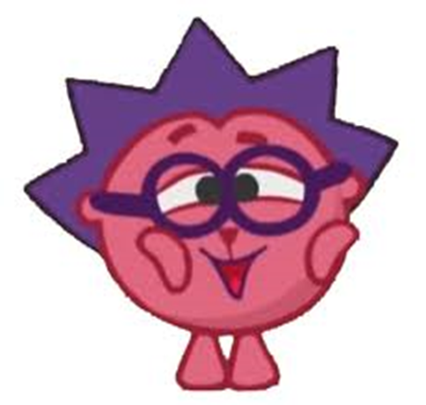
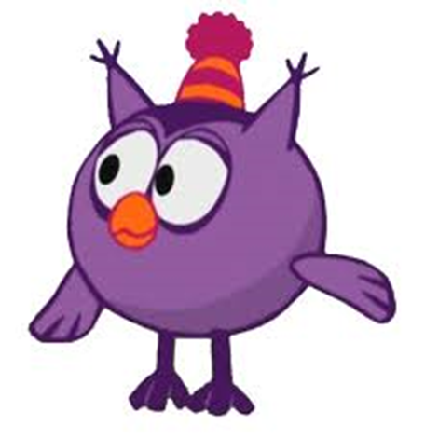
Кто может сказать, что мне все понятно?
Кто может сказать, что у меня есть затруднения?
Кто может сказать, что мне ничего не понятно?

Slide 8
Молодцы.

